Slide 1

Lecture_1
Introduction. Theoretical foundations of clinical endocrinology.
Андижанский государственный медицинский институт
Тема-1: Вступление. Теоретические основы клинической эндокринологии.
Лектор: Айсачева Мафтунабону

Slide 2
План лекции
Введение
1. Резистентность к гормонам
2. Адренорецепторы, их стимуляторы и блокаторы
3. Генетика эндокринных болезней
4. Молекулярная биология и клиническая эндокринология
5. Литература:

Slide 3
Введение в эндокринологию
Эндокринология — область медицины, изучающая процессы биосинтеза и механизмы действия гормонов, этиологию, патогенез и клинические про­явления как собственно эндокринных заболеваний, так и нарушений дея­тельности эндокринной системы при другой патологии. В более широком понимании эндокринология является наукой о гуморальной интегративной системе организма. Достаточно сказать, что каж­дая пятая Нобелевская премия по медицине присуждалась за работы в об­ласти эндокринологии.

Slide 4
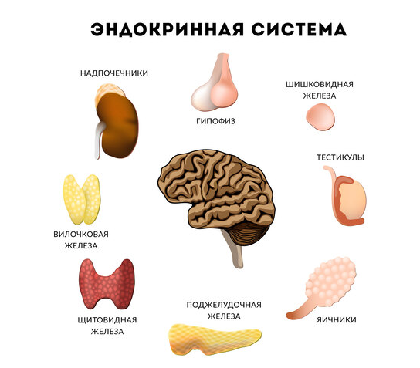
Заболевания эндокринной системы, бесспорно, относятся к числу социально значимых. Распространенность эндокринных заболеваний в популяции чрезвычайно высока. Достаточно сказать, что в разных странах от 5 до 10 % взрослого населения страдают сахарным диабетом, от 10 до 50 % имеют узловые образования в щитовидной железе, от 5 до 30 % страдают ожирением.

Slide 5
Резистентность к гормонам
Общие сведения
Ранее считали, что гормоны влияют только на клетки-мишени, удаленные от эндокринных желез (эндокринный механизм действия гормонов). Сейчас известно, что гормоны могут действовать на соседние клетки эндокринной железы (паракринный механизм) и даже на клетки, где они сами вырабатываются (аутокринный механизм). Резистентными к гормону могут быть любая из клеток мишеней или все эти клетки.

Slide 6
Формы резистентности к гормонам.
Принято различать три формы резистентности: пререцепторную (вызванную факторами, присутствующими в крови), рецепторную (обусловленную нарушениями связывания гормона с рецептором) и пострецепторную (обусловленную нарушениями внутриклеточной передачи сигнала, возникающего при связывании гормона с рецептором). Эта классификация слишком схематична и, более того, неверна, так как присутствующие в крови факторы способны влиять как на функцию рецепторов, так и на пострецепторные процессы. Мы предлагаем иную классификацию, согласно которой нарушения чувствительности к гормонам могут быть разделены на внутренние и внешние.

Slide 7
Внутренние, или первичные
Нарушения вызваны генетическими дефектами клеток-мишеней и сохраняются при культивировании этих клеток in vitro. Примером может служить инсулинорезистентность, обусловленная точечными мутациями гена рецептора инсулина. Обнаружено около 30 разных мутаций, которые нарушают связывание инсулина с рецептором, интернализацию гормон-рецепторного комплекса, аутофосфорилирование бета-субъединицы рецептора или фосфорилирование других белковых субстратов.

Slide 8
Внешние, или вторичные
Нарушения обусловлены факторами, присутствующими в крови, исчезают после удаления этих факторов и не воспроизводятся in vitro. В качестве примера опять приведем некоторые формы инсулинорезистентности. К внешним факторам, ослабляющим действие инсулина, относятся: избыток контринсулярных гормонов, аутоантитела, блокирующие рецепторы инсулина, уремия.
Приобретенная инсулинорезис-тентность при ожирении и инсулинонезависимом сахарном диабете чаще всего вызвана именно внешними факторами. На это указывает восстановление чувствительности к инсулину после диетотерапии и медикаментозного лечения.

Slide 9
За последнее десятилетие удалось локализовать и клонировать гены почти всех известных гормонов и факторов роста, их рецепторов и отдельных структурных звеньев пострецепторных сигнальных механизмов (см. табл. 2.2). Были открыты три универсальных механизма внутриклеточной передачи сигналов пептидных гормонов и доказано существование семейств рецепторов гормонов.
I. Внутриклеточная передача сигналов пептидных гормонов
Аутофосфорилирование рецептора по остаткам тирозина (так называемая тирозинкиназная активность рецептора) и фосфорилирование по тирозину других внутриклеточных белковых субстратов. С помощью этого механизма на клеткимишени действуют инсулин, ИФР-I, эпидермальный фактор роста и тромбоцитарный фактор роста. Кроме того, сигналы инсулина и ИФР-I могут передаваться внутрь клетки с посредника — инозитфосфат-гликана.

Slide 10
Система цАМФ (аденилатциклазная система).
Рецепторы пептидных гормонов, для которых вторым посредником служит цАМФ, структурно и функционально сопряжены с G-белками (белками, связывающими гуаниловые нуклеотиды). G-белки — это гетеротримеры, состоящие из субъединиц альфа, бета и гамма. Альфа-субъединица любого G-белка обеспечивает его связывание с рецептором, содержит ГТФ-связывающий участок и обладает ГТФазной активностью.
Например, белок Gsальфа стимулирует аденилатциклазу, а белок Giальфа ингибирует этот фермент. Белок Gsальфа опосредует передачу сигналов ПТГ, ЛГ, ФСГ, ХГ, АКТГ, АДГ и глюкагона. Связывание этих гормонов с рецепторами приводит к фосфорилированию или дефосфорилированию многочисленных внутриклеточных белков-мишеней, в том числе — белков, участвующих в специфических клеточных реакциях.

Slide 11
Фосфоинозитидная система.
Передача сигналов от многих рецепторов, сопряженных с G-белками, происходит с помощью инозитол-1,4,5- трифосфата и 1,2-диацилглицерина. Эти вещества образуются при гидролизе мембранного липида — фосфатидилинозитол-4,5-дифосфата. Инозитол-1,4,5-трифосфат вызывает высвобождение кальция из внутриклеточных структур, а 1,2-диацилглицерин активирует протеинкиназу C. Инозитол-1,4,5-трифосфат и 1,2-диацилглицерин участвуют в регуляции клеточной пролиферации и дифференцировки и опосредуют действие многих гормонов, в частности — АДГ (через рецепторы типа V1) и бомбезина.

Slide 12
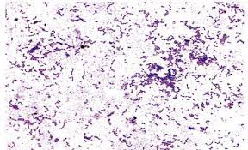
II. Семейства рецепторов.
Молекулярно-биологические исследования вскрыли гомологию аминокислотных последовательностей различных рецепторов, помогли понять эволюцию рецепторов и объединить их в семейства. Рецептор андрогенов локализуется внутри клетки 20 и принадлежит к семейству лиганд-чувствительных регуляторов транскрипции; это семейство включает также рецепторы ретиноевой кислоты, тиреоидных гормонов и 1,25(OH)2D3.

Slide 13
Нарушения специфичности взаимодействия гормона с рецептором.
При резистентности к какому-либо гормону его концентрация в сыворотке, как правило, возрастает (иногда на несколько порядков) в соответствии с принципом отрицательной обратной связи. Постоянно повышенный уровень гормона может привести к запуску неспецифического механизма действия гормона (к срыву специфичности). Гормон, концентрация которого повышена, будет связываться не только со своими специфическими рецепторами, но и с рецепторами гомологичных гормонов или факторов роста. Срыв специфичности наблюдается не только при резистентности к гормонам.

Slide 14
III. Резистентность к пептидным гормонам
А. Инсулин
Число рецепторов инсулина при инсулинонезависимом сахарном диабете и ожирении снижено, однако это снижение обусловлено постоянной гиперинсулинемией, имеет физиологический характер и не считается причиной инсулинорезистентности. При нормальном или сниженном уровне инсулина у больных инсулинонезависимым сахарным диабетом число рецепторов инсулина не уменьшается. У лиц с ожирением и у больных инсулинонезависимым сахарным диабетом выявлено обратимое нарушение тирозинкиназной активности рецепторов инсулина в скелетных мышцах.
1. Ожирение и инсулинонезависимый сахарный диабет.
Почти у всех больных инсулинонезависимым сахарным диабетом и у всех лиц с ожирением имеется инсулинорезистентность, однако ее патогенез точно не установлен. Инсулинорезистентность при инсулинонезависимом сахарном диабете проявляется нарушениями центральных и периферических механизмов действия инсулина: он не подавляет гликогенолиз и глюконеогенез в печени и не стимулирует поглощение и утилизацию глюкозы в жировой и мышечной тканях.

Slide 15
2. Синдром множественных метаболических нарушений
Синоним: метаболический синдром X. Компоненты синдрома: инсулинорезистентность, дислипопротеидемия, атеросклероз и артериальная гипертония. Недавние эпидемиологические исследования показали, что гиперинсулинемия, обусловленная инсулинорезистентностью, является самостоятельным фактором риска атеросклероза. Патогенетическая роль гиперинсулинемии в развитии этих заболеваний не вызывает сомнений, поскольку известно, что инсулин стимулирует пролиферацию гладкомышечных клеток сосудов, усиливает задержку натрия и воды почками, повышает симпатический тонус, увеличивает содержание холестерина ЛПОНП и уменьшает содержание холестерина ЛПВП. Механизм, посредством которого инсулин на фоне инсулинорезистентности вызывает все эти изменения, пока не открыт.

Slide 16
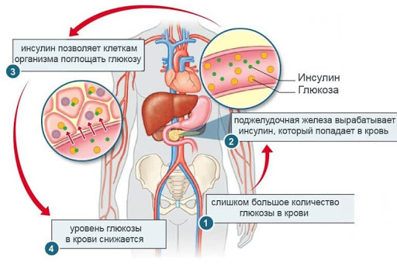
3. Внутренние (первичные) нарушения
На уровне клеток-мишеней, как правило, приводят к тяжелой инсулинорезистентности. Такие нарушения описаны при некоторых редких наследственных синдромах.

Slide 17
а. Синдром инсулинорезистентности и acanthosis nigricans типа
1) Клиническая картина: acanthosis nigricans; у молодых женщин — вирилизация, обусловленная гиперандрогенией яичникового происхождения.
2) Этиология: в некоторых случаях — мутации гена рецептора инсулина.
б. Синдром Рабсона—Менденхалла
1) Клиническая картина: как при синдроме инсулинорезистентности и acanthosis nigricans типа А, но включает еще дисплазию зубов, гиперплазию шишковидного тела и изменения других органов (например, дистрофию ногтей).
2) Этиология: в некоторых случаях — мутации гена рецептора инсулина.

Slide 18
в. Псевдоакромегалия
Клиническая картина: как при синдроме инсулинорезистентности и acanthosis nigricans типа А, но включает еще увеличение конечностей, огрубление черт лица, гипертрофию мышц, мышечные спазмы, увеличение межзубных промежутков и другие признаки акромегалии.
Этиология: возможно, мутации гена рецептора инсулина или другие дефекты клеток-мишеней.
г. Лепречаунизм (синдром Донохью)
Клиническая картина: синдром характерен для детей, родившихся от близкородственных браков; наследование аутосомно-рецессивное; внутриутробная и постнатальная задержка развития; низкорослость; гротескное лицо; липодистрофия; мышечная слабость; acanthosis nigricans; гиперандрогения яичникового происхождения; преждевременное половое развитие; гипертрофическая кардиомиопатия; смерть в молодом возрасте.
Этиология: мутации гена рецептора инсулина; возможно, в сочетании с дефектами рецепторов ИФР-I и эпидермального фактора роста.

Slide 19
д. Врожденная генерализованная липодистрофия (синдром Сейпа— Лоуренса)
Клиническая картина: как при синдроме инсулинорезистентности и acanthosis nigricans типа А, но включает еще атрофию жировой клетчатки по всему телу, спланхномегалию, гипертрофическую кардиомиопатию, акромегалию и гипертриглицеридемию. 2) Этиология: возможно, мутации гена рецептора инсулина или другие дефекты клеток-мишеней.
е. Сегментарная липодистрофия
1) Клиническая картина: сегментарная атрофия или гипертрофия жировой ткани; признаки, характерные для синдрома инсулинорезистентности и acanthosis nigricans типа А; гепатоспленомегалия; гипертрофическая кардиомиопатия; признаки акромегалии; гипертриглицеридемия. 2) Этиология: возможно, мутации гена рецептора инсулина или другие дефекты клеток-мишеней.

Slide 20
Б. СТГ
1. Общие сведения.
Клонированы кДНК рецепторов СТГ человека, кролика, мыши, крысы, овцы, коровы и свиньи. Эти кДНК кодируют аминокислотную последовательность, включающую сигнальный пептид (18—24 аминокислоты) и собственно рецептор (614—626 аминокислот). Зрелый рецептор СТГ состоит из внеклеточного гормонсвязывающего домена (содержит около 250 аминокислот), трансмембранного домена (10—20 аминокислот) и внутриклеточного домена (около 350 аминокислот). N-концевая аминокислотная последовательность СТГсвязывающего белка, присутствующего в крови, идентична последовательности гормонсвязывающего домена рецептора СТГ. Как образуется СТГ-связывающий белок — путем альтернативного сплайсинга мРНК рецептора СТГ или путем протеолиза зрелого рецептора, — неизвестно. У человека обнаружен один ген рецептора СТГ, он локализуется на 5-й хромосоме и содержит не менее 87 000 нуклеотидов

Slide 21
а. Карликовость Ларона
1) Клиническая картина: болезнь характерна для детей, родившихся от близкородственных браков; наследование аутосомно-рецессивное; задержка роста в постнатальном периоде и низкорослость у взрослых; диспропорции лица и черепа; высокий уровень СТГ в детском возрасте; низкий уровень ИФР- 23 I; почти всегда значительное снижение уровня СТГ-связывающего белка; лечение соматропином малоэффективно. 2) Этиология. В одном из исследований у 2 из 9 больных выявили крупные делеции в гене СТГ. В другом исследовании обнаружили замену одной аминокислоты в гормонсвязывающем домене рецептора СТГ.

Slide 22
б. Африканские пигмеи
Телосложение и обмен веществ. Очень низкий рост взрослых пигмеев, по-видимому, является приспособлением для выживания в джунглях; определенную роль может играть периодическое голодание. У африканских пигмеев уровень СТГ в сыворотке не повышен, а содержание ИФРсвязывающего белка типа 3 и СТГ-связывающего белка понижено. 2) Механизм. В двух популяциях пигмеев выявили полиморфизм длины рестрикционных фрагментов гена рецептора СТГ, редко встречающийся в других африканских популяциях. Однако недавние исследования показали, что нуклеотидная последовательность гена рецептора СТГ у пигмеев не отличается от последовательности этого гена у людей нормального роста. Таким образом, механизм резистентности к СТГ у пигмеев остается невыясненным.

Slide 23
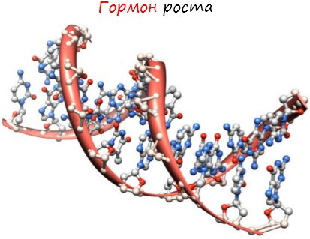
3. Внешние (вторичные) нарушения.
Обратимая резистентность к СТГ иногда наблюдается при голодании. Эта форма резистентности к СТГ легко моделируется в опытах на крысах (при исключении белка из рациона).

Slide 24
В. ИФР-I
ИФР-I и ИФР-II присутствуют в плазме преимущественно в виде комплексов со специфическими связывающими белками. Наиболее распространен ИФР-связывающий белок типа 3. Синтез этого белка с молекулярной массой 150 000, содержащего три полипептидные цепи, регулируется СТГ. Роль ИФР-связывающих белков не до конца ясна, хотя известно, что почти все они препятствуют связыванию ИФР с рецепторами и тем самым подавляют действие ИФР на клетки-мишени.
Общие сведения.
Основным источником ИФР-I является печень. Продукция ИФРI в печени усиливается при повышении уровня СТГ. ИФР-I опосредует ростстимулирующее действие СТГ и, таким образом, является типичным гормоном. Кроме того, ИФР-I играет важнейшую роль в аутокринной и паракринной регуляции разных функций клеток. ИФР-I и рецепторы ИФР-I обнаружены во многих тканях.

Slide 25
2. Внутренние (первичные) нарушения
а. При обследовании детей с задержкой роста (но без пороков развития) в двух случаях обнаружили резистентность к ИФР-I и повышение концентрации ИФР-I в сыворотке. Чтобы установить причину резистентности к ИФР-I, исследовали его связывание с аутологичными фибробластами. В одном случае уровень связывания ИФР-I с аутологичными фибробластами был в 2 раза ниже, чем с фибробластами детей без задержки роста. Во втором случае аутологичные фибробласты оказались резистентными к ИФР-I из-за нарушений продукции ИФР-I-связывающих белков и их связывания с клетками. б.

Slide 26
3. Внешние (вторичные) нарушения
а. Голодание приводит к обратимому снижению уровня ИФР-I и развитию преходящей резистентности к ИФР-I. Опыты на крысах показали, что при белковом голодании развивается резистентность как к ИФР-I, так и к СТГ.
б. Одной из причин задержки роста при ХПН является резистентность к ИФР-I, обусловленная повышением уровня ИФР-связывающих белков.
в. Сахарный диабет. В сыворотке детей, больных инсулинозависимым сахарным диабетом, обнаружено вещество, подавляющее действие ИФР-I. При инсулинонезависимом сахарном диабете и ожирении наблюдается резистентность мышечной ткани к ИФР-I: поглощение глюкозы мышечными клетками in vitro не усиливается в присутствии ИФР-I.

Slide 27
Г. АКТГ
1. Общие сведения. Клонированы кДНК человеческого рецептора АКТГ и кДНК рецепторов МСГ — гормона, сходного с АКТГ. Ген рецептора АКТГ ACTHR/MC2R локализуется на 18-й хромосоме. Генетические дефекты рецепторов АКТГ или внутриклеточной передачи сигнала АКТГ приводят к резистентности к этому гормону и лежат в основе редких форм врожденной первичной надпочечниковой недостаточности. 2. Синдромы резистентности к АКТГ а. Изолированная резистентность к АКТГ (синонимы: семейный дефицит глюкокортикоидов, врожденная резистентность к АКТГ).
Клиническая картина: гиперпигментация, признаки глюкокортикоидной недостаточности, гипогликемия. При биопсии надпочечников выявляется гипоплазия или аплазия пучковой и сетчатой зоны коры надпочечников. Уровень АКТГ в плазме значительно повышен, а уровень кортизола снижен и не повышается при введении тетракозактида.Лечение кортикотропином и тетракозактидом неэффективно.

Slide 28
Д. Гонадотропные гормоны
Общие сведения.
Обнаружено и клонировано несколько генов, кодирующих рецепторы ЛГ и ХГ. Все эти гены локализуются на 2-й хромосоме. Ген рецептора ФСГ также клонирован; он локализуется на 14-й хромосоме. Рецепторы ЛГ и ХГ — одни из самых крупных рецепторов, сопряженных с G-белками. Каждый рецептор ЛГ и ХГ состоит из внеклеточного домена, трансмембранного домена, содержащего 7 субъединиц, и внутриклеточного домена. Генетические дефекты рецепторов гонадотропных гормонов приводят к нарушениям полового развития и вторичному гипогонадизму.

Slide 29
2. Синдром резистентных яичников.
Это редкая форма первичной яичниковой недостаточности, обусловленная нечувствительностью клеток яичников к гонадотропным гормонам. Клиническая картина: первичная или вторичная аменорея, первичное бесплодие, нормальное развитие внутренних и наружных половых органов. Уровень ФСГ в сыворотке повышен; уровни эстрогенов снижены незначительно. Часть эстрогенов синтезируется в яичниках, часть образуется из андрогенов в периферических тканях. Яичники обычно уменьшены, при биопсии в них обнаруживается множество примордиальных фолликулов, но атретические фолликулы отсутствуют. Самая распространенная причина синдрома — мутации генов рецепторов ЛГ и ХГ. Другая причина — появление аутоантител, блокирующих рецепторы ЛГ, ХГ и ФСГ.

Slide 30
3. Точечные мутации гена рецептора ЛГ и ХГ у лиц с генотипом 46,XY могут быть причиной мужского псевдогермафродитизма, первичного гипогонадизма или микропении. Описано несколько больных мужского пола с первичной тестикулярной недостаточностью и микропенией, у которых введение человеческого ХГ лишь незначительно усиливало секрецию тестостерона. При этом в биоптате семенников обнаруживали нормальные количества клеток Лейдига и сперматогенные клетки на разных стадиях развития. Связывание человеческого ХГ с гомогенатом ткани семенников было ниже, чем в норме. Установили, что в таких случаях резистентность к ХГ обусловлена дефектами рецепторов ЛГ и ХГ на клетках Лейдига.

Slide 31
Е. АДГ
1. Общие сведения.
Антидиуретическое действие АДГ опосредуется рецепторами типа V2, функционально сопряженными с G-белками, а сосудосуживающее действие — рецепторами типа V1, сопряженными с фосфоинозитидной системой. 26 Гены рецепторов АДГ клонированы; ген рецептора типа V2 локализуется на X хромосоме.
2. Нефрогенный несахарный диабет.
Это заболевание может быть наследственным и приобретенным. В обоих случаях дистальные канальцы и собирательные трубочки почек резистентны к действию АДГ. Наследственный нефрогенный несахарный диабет — редкое, сцепленное с X-хромосомой заболевание. В семьях, где выявляется это заболевание, поражено 50% мужчин. Приобретенный нефрогенный несахарный диабет может быть вызван любыми факторами, нарушающими связывание АДГ с рецепторами или внутриклеточную передачу сигнала АДГ.

Slide 32
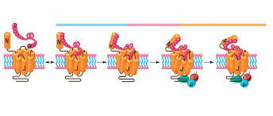
Ж. ПТГ
1. Общие сведения. Обнаружено 2 типа рецепторов ПТГ и ПТГ-подобных пептидов. Ген рецептора типа 1 (PTHR1) локализуется на коротком плече 3-й хромосомы, а ген рецептора типа 2 (PTHR2) — на длинном плече 2-й хромосомы. Оба гена клонированы. Передача сигнала от рецепторов ПТГ опосредуется белком Gsальфа, ген которого локализуется в теломерной области длинного плеча 20-й хромосомы. 2. Синдромы резистентности к ПТГ. При всех этих синдромах на фоне повышенного уровня ПТГ наблюдается гипокальциемия и гиперфосфатемия. Поэтому их обозначают общим термином псевдогипопаратиреоз. Описано несколько форм псевдогипопаратиреоза, и все они обусловлены внутренними нарушениями передачи сигнала ПТГ.

Slide 33
З. Ангиотензин II
1. Общие сведения.
Ангиотензин II оказывает мощное сосудосуживающее действие; его рецепторы присутствуют в головном мозге, почках и гладких мышцах сосудов. В передаче сигнала ангиотензина II участвуют G-белки и фосфоинозитидная система. В гладких мышцах сосудов преобладают рецепторы ангиотензина II типа 1. Ген рецептора типа 1 локализуется в длинном плече 3-й хромосомы; нуклеотидная последовательность гена и аминокислотная последовательность рецептора расшифрованы.

Slide 34
2. Резистентность к сосудосуживающему действию ангиотензина II
Наблюдается при синдроме Бартера. Синдром наследуется аутосомно-рецессивно и включает множество нарушений. Первичное звено патогенеза — потеря способности почек задерживать калий. Возможные причины: нарушение функции почечных канальцев, нарушение реабсорбции хлоридов в петле Генле, гипомагниемия. Потеря калия вызывает многочисленные метаболические и гормональные сдвиги.
а. Нарушение транспорта веществ через клеточные мембраны.
б. Усиление продукции сосудорасширяющих простагландинов.
в. Снижение секреции альдостерона.
г. Повышение продукции простагландинов в почках (эти простагландины усиливают синтез альдостерона как непосредственно, так и за счет стимуляции продукции ренина и ангиотензина II).

Slide 35
Чувствительность к ангиотензину II у больных с синдромом Бартера повышается или полностью восстанавливается после нормализации объема внеклеточной жидкости и при лечении ингибиторами простагландинсинтетазы (аспирином, индометацином) или пропранололом (даже если гипокалиемия сохраняется). Следовательно, резистентность сосудов к ангиотензину II при синдроме Бартера обусловлена внешними (вторичными) нарушениями передачи сигнала ангиотензина II.
Гипокалиемия подавляет, а повышение уровня ангиотензина II усиливает секрецию альдостерона. Альдостерон вызывает дальнейшее усиление потери калия в почках и активирует калликреин. Калликреин и сосудорасширяющие простагландины блокируют сосудосуживающий эффект ангиотензина II, поэтому АД находится в пределах нормы.

Slide 36
И. Катехоламины
Общие сведения.
Различают альфа- и бетаадренорецепторы. Бета-адренорецепторы подразделяют на подтипы бета1, бета2 и бета3. Все бета-адренорецепторы сопряжены с белком Gsальфа; их активация стимулирует аденилатциклазу и усиливает поступление кальция в клетки. Альфаадренорецепторы также подразделяют на подтипы альфа1 и альфа2. Передача сигнала от альфа1-адренорецепторов опосредуется белком Gq и фосфоинозитидной системой, но не аденилатциклазой. Альфа2-адренорецепторы сопряжены с белком Gi; их 28 активация приводит к подавлению синтеза цАМФ и поступления кальция в клетки.

Slide 37
2. Резистентность к катехоламинам.
Количество бета1-адренорецепторов в миокарде и их чувствительность к стимуляторам снижаются при сердечной недостаточности. Уменьшение количества рецепторов обусловлено повышением содержания норадреналина в крови или в самом миокарде. Выбросы катехоламинов во время приступов бронхиальной астмы, при преждевременных родах и шоке также приводят к снижению чувствительности бета-адренорецепторов к стимуляторам и к исчезновению терапевтического эффекта бета-адреностимуляторов.

Slide 38
IV. Резистентность к непептидным гормонам
А. Витамин D
Общие сведения.
Аминокислотная последовательность рецептора 1,25(OH)2D3 расшифрована. Этот цитоплазматический рецептор с молекулярной массой 50 000 включает C-концевой гормонсвязывающий домен (обладающий высоким сродством и стереоспецифичностью к 1,25(OH)2D3) и богатый цистеином ДНК-связывающий домен, содержащий атомы цинка.

Slide 39
2. Витамин-D-зависимый рахит типа II (наследственный 1,25(OH)2D3- резистентный рахит).
Это редкая форма рахита. Клиническая картина: раннее начало заболевания, задержка роста, гипокальциемия, гипофосфатемия, гиперкальциурия, вторичный гиперпаратиреоз, повышение уровня 1,25(OH)2D3 в сыворотке. Нередко наблюдаются тяжелый кариес и гипоплазия зубов, а также нарушение роста волос на голове и туловище.
Лечение кальцитриолом, как правило, неэффективно (даже если назначают очень высокие дозы). Для выяснения механизмов резистентности исследовали связывание 1,25(OH)2D3 с фибробластами кожи больных. Установили, что резистентность к 1,25(OH)2D3 может быть обусловлена как полным отсутствием рецепторов гормона, так и дефектами гормонсвязывающего или ДНК-связывающего доменов рецептора

Slide 40
Б. Андрогены
1. Общие сведения.
Рецептор андрогенов состоит из 910 аминокислот. Нуклеотидная последовательность гена рецептора расшифрована; он локализуется на X-хромосоме и содержит более 90 000 нуклеотидов. 2. Резистентность к андрогенам — распространенная причина мужского псевдогермафродитизма (у лиц с кариотипом 46,XY). Резистентность к андрогенам проявляется как в полной, так и в неполной формах.

Slide 41
Тестикулярная феминизация
Тестикулярная феминизация развивается при полной резистентности к андрогенам. У взрослых больных — женский фенотип, первичная аменорея, лобковое и подмышечное оволосение скудное или отсутствует, молочные железы сформированы по женскому типу и обычно хорошо развиты. У девочек пубертатного возраста наблюдается отсутствие менархе. Иногда заболевание диагностируют у девочек младшего возраста, когда в паховой грыже обнаруживают яичко. Внутренние половые протоки не развиваются.
Отсутствие внутренних половых протоков объясняется тем, что в эмбриогенезе фактор регрессии мюллеровых протоков вырабатывается клетками Сертоли в нормальных количествах, но резистентность к андрогенам препятствует формированию вольфовых протоков. Количество извитых семенных канальцев и клеток Лейдига в яичках нормальное или повышенное, но сперматогенез не идет. В пубертатном периоде высок риск рака яичка, поэтому показана профилактическая орхиэктомия.

Slide 42
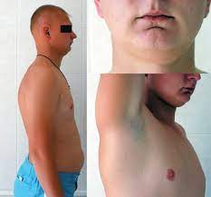
б. Неполные формы резистентности к андрогенам
Неполные формы резистентности к андрогенам (объединяются под названием синдрома Рейфенштейна) проявляются по-разному — от мужского фенотипа с мошоночно-промежностной гипоспадией, азооспермией и развитием молочных желез в пубертатном периоде до типично женского фенотипа с частичным сращением половых губ, гипертрофией клитора и нормальным развитием молочных желез и оволосением лобка.

Slide 43
В. Эстрогены
Общие сведения.
Ген рецептора эстрогенов клонирован; рецептор содержит 595 аминокислот. 2. Резистентность к эстрогенам свойственна некоторым вариантам рака молочной железы (так называемым рецептор-отрицательным вариантам). Исследование опухолевых клеток in vitro помогает выбрать лечение: при резистентности опухоли к эстрогенам вместо гормональной терапии может быть назначена химиотерапия.
Г. Прогестерон
Общие сведения:
Описаны два случая, когда резистентность к этому гормону могла быть причиной бесплодия. У двух женщин содержание эстрогенов и прогестерона в крови было нормальным, но созревание эндометрия в лютеиновой фазе менструального цикла было нарушено. У одной женщины число рецепторов прогестерона в эндометрии снижалось на 14-й день лютеиновой фазы. Как правило, при резистентности к стероидным гормонам их концентрация в сыворотке повышается (по принципу отрицательной обратной связи). Между тем у обеих женщин уровень прогестерона не был повышенным.

Slide 44
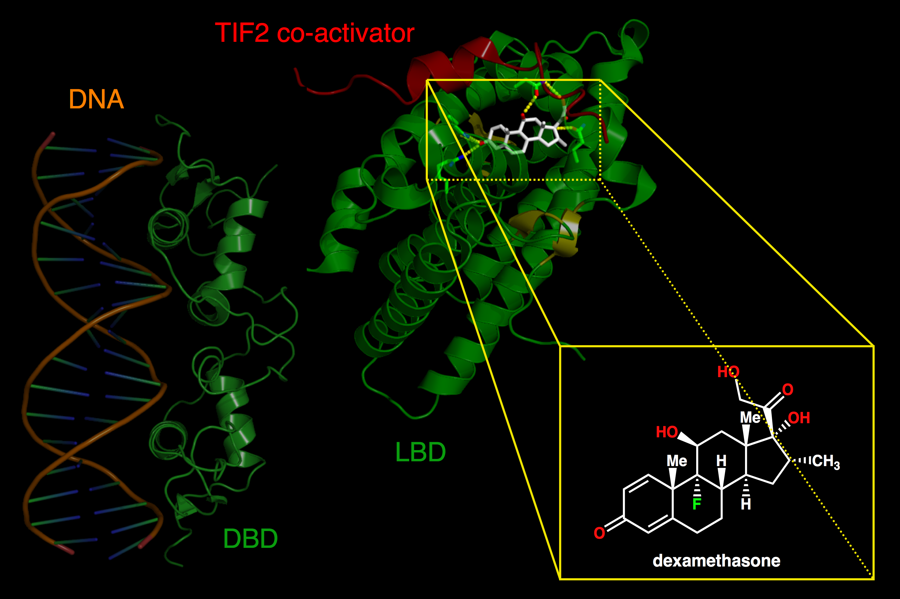
Д. Глюкокортикоиды
Общие сведения. Ген рецептора глюкокортикоидов клонирован; он локализуется на 5-й хромосоме.
2. Резистентность к глюкокортикоидам а. Семейная резистентность к глюкокортикоидам (генерализованная первичная резистентность к глюкокортикоидам). Уровни АКТГ в плазме и кортизола в сыворотке значительно выше нормы, но проявления синдрома Кушинга отсутствуют. В 30 редких случаях наблюдаются артериальная гипертония и гипокалиемия, гирсутизм, легкая вирилизация и нарушения менструального цикла.

Slide 45
Е. Минералокортикоиды
б. При некоторых психических расстройствах (депрессии, нервной анорексии, психозах) концентрация кортизола в сыворотке достигает уровня, характерного для синдрома Кушинга, однако другие проявления этого синдрома отсутствуют, что свидетельствует о резистентности к глюкокортикоидам. В данном случае резистентность обусловлена внешними (вторичными) нарушениями.
в. Повышение уровня кортизола в сыворотке было недавно обнаружено у взрослых больных СПИДом с симптомами глюкокортикоидной недостаточности. Хотя число рецепторов глюкокортикоидов на лимфоцитах этих больных было понижено, предположили, что резистентность к этим гормонам обусловлена внешними (вторичными) нарушениями.
Общие сведения.
Рецепторы минералокортикоидов обнаружены в дистальных канальцах почек, потовых и слюнных железах и в слизистой толстой кишки. Ген рецептора минералокортикоидов кодирует белок (984 аминокислоты), который обладает структурными особенностями, общими для рецепторов стероидных гормонов, и весьма сходен с рецептором глюкокортикоидов.
2. Псевдогипоальдостеронизм. Известны две формы заболевания с разной клинической картиной.

Slide 46
Ж. Тиреоидные гормоны
1. Общие сведения.
Три десятилетия назад было показано, что эффекты T4 и T3 опосредуются внутриклеточными рецепторами. Позднее идентифицировали гены рецепторов тиреоидных гормонов: протоонкоген c-erb A-альфа на 17-й хромосоме 31 (кодирующий рецептор типа альфа) и протоонкоген c-erb A-бета на 3-й хромосоме (кодирующий рецептор типа бета). Затем установили, что ген c-erb A-бета кодирует белок, связывающий T4 и T3 и обладающий высоким сродством к этим гормонам.

Slide 47
2. Синдромы резистентности к тиреоидным гормонам. Известно три таких синдрома.
а. Генерализованная резистентность к тиреоидным гормонам характеризуется повышением уровней свободных T4 и T3 в сыворотке и резистентностью всех тканей-мишеней к этим гормонам. Обычно при повышении уровней свободных T4 и T3 концентрация ТТГ в сыворотке снижается (по принципу отрицательной обратной связи). Однако при генерализованной резистентности к тиреоидным гормонам содержание ТТГ в сыворотке нормальное или увеличено и регулируется тиролиберином. Резистентность органов-мишеней (костей, мозга, печени, сердца, гипофиза) к тиреоидным гормонам у разных больных различается.

Slide 48
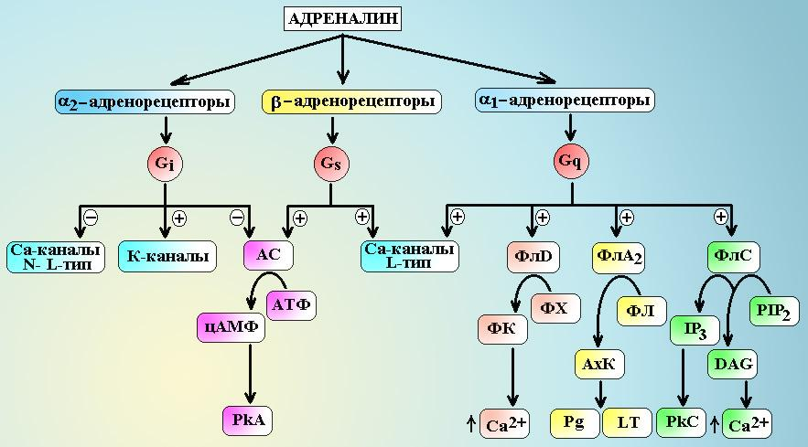
Адренорецепторы, их стимуляторы и блокаторы
Адренорецепторы — это белки наружной клеточной мембраны, которые распознают и связывают адреналин, норадреналин и синтетические аналоги катехоламинов и опосредуют их физиологическое и фармакологическое действие. Адренорецепторы присутствуют во всех органах, тканях и клетках. Они участвуют в регуляции обмена веществ, секреции, мышечного сокращения, АД. Показано, что бета-адренорецепторы сопряжены с аденилатциклазой, катализирующей превращение АТФ во второй посредник — цАМФ. Промежуточным звеном между адренорецептором и исполнительными системами клетки (кальциевыми и калиевыми каналами наружной клеточной мембраны, аденилат- и гуанилатциклазами, фосфолипазами A и C, другими ферментами) являются белки, связывающие гуаниловые нуклеотиды (G-белки).

Slide 49
III. Эффекты бета-адреноблокаторов
IV. Изменения обмена липопротеидов.
А. ЧСС обычно снижается. Исключения: пиндолол и ацебутолол несколько увеличивают ЧСС из-за их внутренней симпатомиметической активности.
Б. Потребление кислорода миокардом снижается. Это обусловлено снижением ЧСС и силы сердечных сокращений.
В. ОПСС и сосудистое сопротивление в почках увеличиваются. На фоне блокады бетаадренорецепторов проявляется сосудосуживающее действие эндогенных катехоламинов, взаимодействующих с альфа1-адренорецепторами. Риск увеличения ОПСС уменьшается при введении селективных бета1-адреноблокаторов (метопролола, атенолола и бетаксолола).
Г. Глюконеогенез и гликогенолиз подавляются.
Д.Сахаропонижающее действие инсулина усиливается.
Е. АРП снижается (поскольку подавление секреции ренина опосредуется в основном бета1- адренорецепторами).
Ж. Сопротивление дыхательных путей возрастает. Неселективные бета1-адреноблокаторы могут вызвать бронхоспазм. Селективные бета1-адреноблокаторы реже вызывают бронхоспазм, хотя у некоторых больных даже низкие дозы этих препаратов увеличивают сопротивление дыхательных путей.
А. Неселективные бета-адреноблокаторы (например, пропранолол) повышают уровень холестерина ЛПОНП и триглицеридов в сыворотке и незначительно понижают уровень холестерина ЛПВП. Уровень общего холестерина и холестерина ЛПНП существенно не изменяется.
Б. Селективные бета1-адреноблокаторы в меньшей степени влияют на содержание ЛПВП. Препараты, обладающие внутренней симпатомиметической активностью, не увеличивают концентрацию триглицеридов; возможно небольшое, но стойкое увеличение содержания ЛПВП. В. Альфа1-адреноблокаторы всегда повышают содержание ЛПВП и снижают концентрацию триглицеридов в сыворотке. Иногда незначительно снижаются уровни общего холестерина и холестерина ЛПНП.

Slide 50
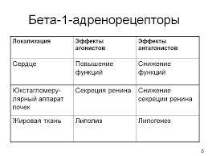
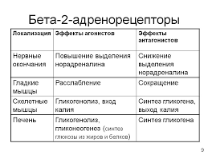
V. Сердечная недостаточность.
При хронической сердечной недостаточности число бета-адренорецепторов в миокарде и их чувствительность к стимуляторам снижаются. При дилатационной кардиомиопатии, в отличие от аортальной недостаточности, возможна дисфункция только бета1- или только бета2-адренорецепторов. С помощью препаратов, избирательно активирующих сердечные бета1- или бета2-адренорецепторы, можно компенсировать соответствующие нарушения. VI. Противопоказания к применению бета-адреноблокаторов: бронхиальная астма, выраженная синусовая брадикардия, АВ-блокада, сердечная недостаточность.

Slide 51
Молекулярная биология и клиническая эндокринология
Методы молекулярной биологии и генной инженерии произвели революцию в исследованиях структуры и функций клеток и позволили расшифровать основные механизмы наследственности. Стремительное накопление и осмысление данных о механизмах биосинтеза макромолекул и их роли в физиологии клетки способствовало прогрессу биохимии и экспериментальной эндокринологии. Успехи в этих областях знаний стали основой достижений современной клинической эндокринологии.
I. Передача информации. Вся генетическая информация соматической клетки человека закодирована 3 миллиардами пар нуклеотидов ДНК. Геном человека (т. е. совокупность генов гаплоидного набора хромосом) содержит около 100 000 генов, распределенных между 23 хромосомами. Информация переносится с ДНК на мРНК в процессе транскрипции, происходящем в ядре; информация от мРНК передается полипептидной цепи в процессе трансляции в цитоплазме (см. рис. 5.1). Дальнейшие посттрансляционные модификации полипептидной цепи приводят к образованию зрелых, функционально активных белков, таких, как пептидные гормоны, рецепторы гормонов, структурные белки клеточных мембран, белки цитоскелета.

Slide 52
II. Экспрессия гена
А. Каждый ген — это транскрипционная единица, содержащая структурную и регуляторную области. Структурная область включает участки, кодирующие последовательность аминокислот в полипептидной цепи (экзоны), и некодирующие участки (интроны). При транскрипции структурной области первоначально образуется транскрипт РНК (предшественник мРНК), содержащий как экзоны, так и интроны. Транскрипт РНК претерпевает процессинг — ряд превращений в ядре: к 5'-концу транскрипта присоединяется 7-метилгуанозинпирофосфат; к 3'-концу присоединяется полиаденилатный «хвост»; интроны выщепляются, а экзоны стыкуются друг с другом и образуют зрелую мРНК (последний процесс называют сплайсингом). Зрелая мРНК, поступающая из ядра в цитоплазму, — это последовательность нуклеотидов, кодирующая уникальную полипептидную цепь. Кодирующая последовательность мРНК ограничена нетранслируемыми 3'- и 5'-последовательностями.
Б. Полипептид, кодируемый мРНК, — это молекула-предшественник, которая обычно подвергается процессингу.

Slide 53
III. Регуляция экспрессии гена
А. Нуклеотидная последовательность структурной области гена транскрибируется только в присутствии регуляторной области. Регуляторная область, расположенная обычно на 5'-конце гена, контролирует уровень экспрессии гена, т. е. количество его продукта — мРНК. Регуляторная область включает несколько структурнофункциональных компонентов, в том числе — промотор и энхансер.
Б. Первым цис-элементом является ТАТА-бокс — последовательность, богатая тимином и аденином. ТАТА-бокс расположен на расстоянии 25—35 нуклеотидов от точки инициации транскрипции. Взаимодействие ТАТА-связывающего регуляторного белка с ТАТА-боксом служит сигналом для присоединения РНК-полимеразы к промотору и для инициации транскрипции.
В. Второй цис-элемент промотора включает ЦААТ-бокс и участок Sp1. Эти последовательности взаимодействуют с разными транскрипционными факторами, контролирующими экспрессию гена. Г. На разном расстоянии от промотора расположены энхансеры — нуклеотидные последовательности, регулирующие скорость транскрипции. Некоторые транс-факторы, связываясь с энхансерами, усиливают или подавляют транскрипцию.

Slide 54
IV. Генетические дефекты и эндокринные болезни
V. Молекулярные основы патогенеза эндокринных опухолей
А. Многие эндокринные болезни обусловлены мутациями одиночных генов (например — заменой одного нуклеотида). Такие болезни называют моногенными. Главным звеном патогенеза может оказаться нарушение синтеза или транспорта гормона либо дефект рецептора или компонента, осуществляющего внутриклеточную передачу сигнала гормона. Точечные мутации в последовательности, кодирующей альфа-субъединицу рецептора, снижают стабильность мРНК рецептора и нарушают доставку зрелого рецептора к наружной клеточной мембране. В результате уменьшается общее число рецепторов на 55 мембране. Точечные мутации в последовательности, кодирующей бета-субъединицу, обычно понижают активность тирозинкиназы рецептора.
А. Молекулярно-биологические исследования позволили расшифровать многие механизмы онкогенеза, в том числе — механизмы развития гормонально-активных опухолей.
Б. Некоторые СТГ-секретирующие опухоли возникают вследствие мутаций генов Gбелков. G-белки опосредуют передачу сигналов от мембранных рецепторов гормонов к внутриклеточным исполнительным системам.

Slide 55
VI. Рекомбинантные гормоны.
Методы генной инженерии позволяют получать в промышленных количествах гормоны человека: инсулин, СТГ, ЛГ, ФСГ, ТТГ и их аналоги. Рекомбинантные гормоны широко применяются в экспериментальной и клинической эндокринологии.
VII. Основные направления исследований
А
Идентификация генов гормонов, генов рецепторов гормонов и генов других молекул, участвующих в гормональной регуляции функций организма. Б. Изучение механизмов передачи сигналов гормонов.
В
Идентификация генетических дефектов, обусловливающих эндокринные болезни. Г. Выявление молекулярно-генетических маркеров предрасположенности к эндокринным болезням
Д
Разработка методов прогнозирования и ранней диагностики эндокринных болезней
Е
Разработка новых методов лечения эндокринных болезней (поиск блокаторов и стимуляторов секреции гормонов; генотерапия).

Slide 56
Литература:
Дедов И.И., Мельниченко Г.А., Фадеев В.В. «Эндокринология». Учебник. –М.: «Медицина», 2000. Стр. 632.
Гарднер Д., Шобек Д. Базисная и клиническая эндокринология / под ред. Г. А. Мельниченко. — М.: 2015. — Стр. 169.
Дедов И. И., Мельниченко Г. А. Эндокринология. Национальное руководство. Краткое издание. — 2-е изд., перераб. и доп. — М.: ГЭОТАР-Медиа, 2018. — Стр. 832.
Проверенный поставщик медицинской информации с 1899 года. https://www.msdmanuals.com/ru/
Н. Лавин (ред.) Эндокринология. Москва, «Практика», 1999 года.

Slide 57


